Slide 1
과목_학년학기_단원 | suh_h_0402_03
차시명 | 07 소수 두 자리 수의 덧셈을 해 볼까요
파일명 | suh_h_0402_03_0007
검토 | 담당
수학팀 | 오승태
문서 HISTORY
번호 | 버전 | 문서 작성일 | 내용 비고 | 작성자 (내선번호) | 검토자
1 | V 1.0 | 2022.06.06 | 문서 발생 | 김범수
2 | V 2.0 | 2022.06.14 | 1차 수정 | 오승태
3 | V 2.0 | 2022.06.17 | 2차 검토 |  | 김예림
4 | V 3.0 | 2022.06.20 | 2차 수정 | 오승태
5 | V 4.0 | 2022.06.21 | 3차 검토 및 수정 |  | 김예림
6
7
8
9
10
11

Slide 2
학습 단계 | 자료명 |  | 프레임 수 | 교과서 정보 | 파일명 | 자료 형태
도입 | 애니 | [도입 애니메이션] 우유갑의 무게 | 1 | 수학 66쪽, 수학 익힘 50~51쪽 | suh_h_0402_03_0007_101_1.html | Html5(애니)
도입 | 생각 열기 | [생각 열기] 모은 우유갑의 전체 무게 생각해 보기 | 1 | 수학 66쪽, 수학 익힘 50~51쪽 | suh_h_0402_03_0007_102_1.html | Html5
도입 | 학습 목표 | 이번 시간에 배울 내용 | 1 |  | suh_h_0402_03_0007_103_1.html | Html5
전개 | 활동 1 | [활동 1] 모은 우유갑의 전체 무게 알아보기 | 1 | 수학 66쪽, 수학 익힘 50~51쪽 | suh_h_0402_03_0007_201_1.html | Html5
전개 | 활동 2 | [활동 2] 0.57＋0.65를 계산하는 방법 알아보기 | 1 | 수학 67쪽, 수학 익힘 50~51쪽 | suh_h_0402_03_0007_202_1.html | Html5
전개 | 혼자 서도 척척 | [혼자 서도 척척] 문제 1 | 1 | 수학 67쪽, 수학 익힘 50~51쪽 | suh_h_0402_03_0007_203_1.html | Html5
정리 | 핵심 정리 | 핵심 정리 | 1 |  | suh_h_0402_03_0007_301_1.html | Html5
정리 | 차시 예고 | 다음 시간에 배울 내용 | 1 |  | suh_h_0402_03_0007_302_1.html | Html5
평가 | 확인 문제 | 확인 문제 | 1 |  | suh_h_0402_03_0007_401_1.html | Html5
총 프레임 수 |  |  | 9

Slide 3
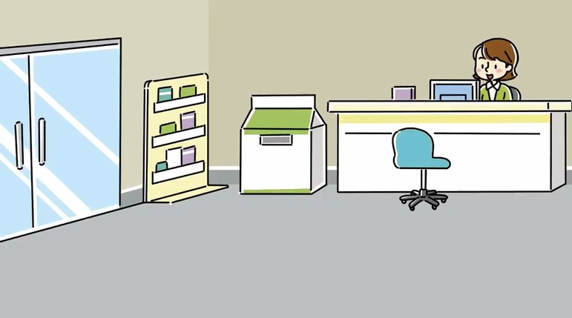
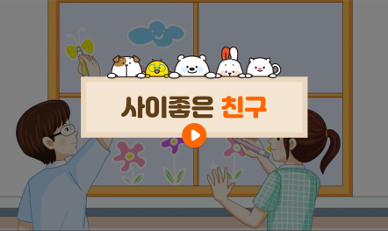
suh_h_0402_03_0007_101_1
Θ Description & Function
[애니 DVD 개발물]
초등 수학\3_002_2015개정\수학 4-2 지도서\app\resource\contents\lesson03\ops\3\media\mp4
[애니 게이트 참고 화면]
우유갑의 무게
애니 파일명 | 3_6_1_ani.mp4

Slide 4
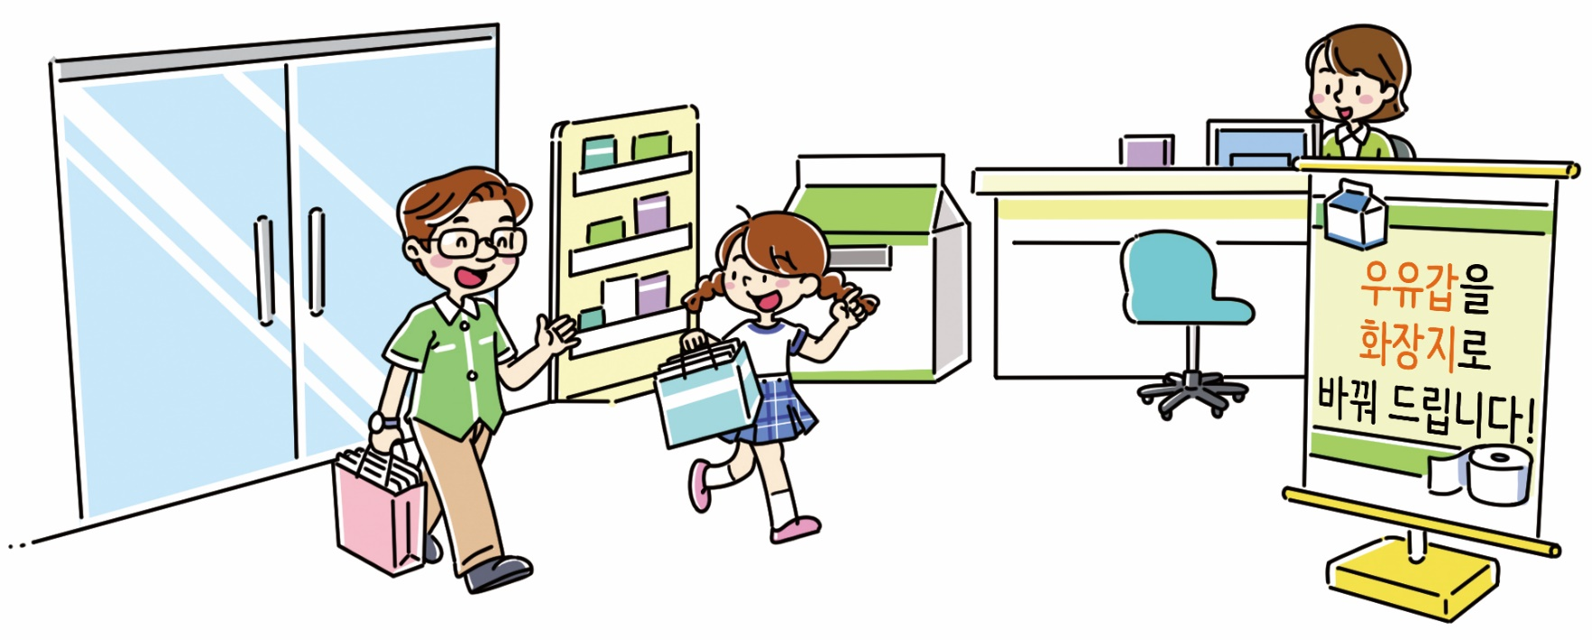



suh_h_0402_03_0007_102_1
Θ Description & Function
다음 그림의 상황에 대하여 이야기해 봅시다.
1. 탭 이벤트
2. 말풍선 소스 사용.
이미지 및 말풍선 위 마우스 오버 시 회색 테두리 효과 있음
3. 확대 버튼 및 풀 팝업창(다음 슬라이드)
4. 답 칸 클릭하면 답 나타남. 정답 확인 버튼은 정답 가리기로 토글 됨.
5. 이미지위에 텍스트 새로 쓰기
#1
물음 1
물음 2
물음 3
물음 4
물음 5
#2
우유갑을 첫째 주에는
0.87 kg, 둘째 주에는
0.6 kg 모았어.
그림은 어떤 상황인가요?
우유갑을 화장지로 바꾸기 위해 모은 우유갑을 가지고 왔습니다.
#5
모은 우유갑의
전체 무게는
몇 kg이에요?
#3
#4
삽화 파일명 | LH 서버 > 원본 삽화 폴더 > 3단원 > (도입)4-2-3(7차시).PSD

Slide 5

suh_h_0402_03_0007_102_1
Θ Description & Function
< 확대 버튼 클릭 시 나타나는 화면>
1. 이미지 위에 텍스트 새로 쓰기
우유갑을 첫째 주에는
0.87 kg, 둘째 주에는
0.6 kg 모았어.
#1
모은 우유갑의
전체 무게는
몇 kg이에요?

Slide 6
suh_h_0402_03_0007_102_1
Θ Description & Function
다음 그림의 상황에 대하여 이야기해 봅시다.
1. 답 칸 클릭하면 답 나타남. 정답 확인 버튼은 정답 가리기로 토글 됨.
물음 1
물음 2
물음 3
물음 4
물음 5
우유갑을 첫째 주에는
0.87 kg, 둘째 주에는
0.6 kg 모았어.
첫째 주에 모은 우유갑의 무게는 몇 kg인가요?
0.87 kg입니다.
모은 우유갑의
전체 무게는
몇 kg이에요?
#1

Slide 7
suh_h_0402_03_0007_102_1
Θ Description & Function
다음 그림의 상황에 대하여 이야기해 봅시다.
1. 답 칸 클릭하면 답 나타남. 정답 확인 버튼은 정답 가리기로 토글 됨.
물음 1
물음 2
물음 3
물음 4
물음 5
우유갑을 첫째 주에는
0.87 kg, 둘째 주에는
0.6 kg 모았어.
둘째 주에 모은 우유갑의 무게는 몇 kg인가요?
0.6 kg입니다.
모은 우유갑의
전체 무게는
몇 kg이에요?
#1

Slide 8
suh_h_0402_03_0007_102_1
Θ Description & Function
다음 그림의 상황에 대하여 이야기해 봅시다.
1. 답 칸 클릭하면 답 나타남. 정답 확인 버튼은 정답 가리기로 토글 됨.
물음 1
물음 2
물음 3
물음 4
물음 5
우유갑을 첫째 주에는
0.87 kg, 둘째 주에는
0.6 kg 모았어.
궁금해하는 것은 무엇인가요?
모은 우유갑의 전체 무게는 몇 kg인지 궁금해 합니다.
모은 우유갑의
전체 무게는
몇 kg이에요?
#1

Slide 9
suh_h_0402_03_0007_102_1
Θ Description & Function
다음 그림의 상황에 대하여 이야기해 봅시다.
1. 답 칸 클릭하면 답 나타남. 정답 확인 버튼은 정답 가리기로 토글 됨.
물음 1
물음 2
물음 3
물음 4
물음 5
우유갑을 첫째 주에는
0.87 kg, 둘째 주에는
0.6 kg 모았어.
모은 우유갑의 전체 무게는 어떻게 구할 수 있을까요?
첫째 주에 모은 우유갑의 무게와 둘째 주에 모은 우유갑의 무게를 더합니다.
모은 우유갑의
전체 무게는
몇 kg이에요?
#1

Slide 10
suh_h_0402_03_0007_103_1
Θ Description & Function
#1
[이번 시간에 배울 내용]
1
이번 시간에는 무엇을 배울까요?
소수 두 자리 수의 덧셈 계산 원리를 이해하고 계산할 수 있습니다.

Slide 11

suh_h_0402_03_0007_201_1
Θ Description & Function
모은 우유갑의 전체 무게는 몇 kg인지 알아봅시다.
탭 이벤트
2. 그림 보기 버튼(5번 슬라이드)
3. 답 칸 클릭하면 답 나타남. 정답 확인 버튼은 정답 가리기로 토글 됨.
#1
물음 1
물음 2
물음 3
물음 4
구하려는 것을 식으로 나타내 보세요.
#2
0.87＋0.6
#3

Slide 12
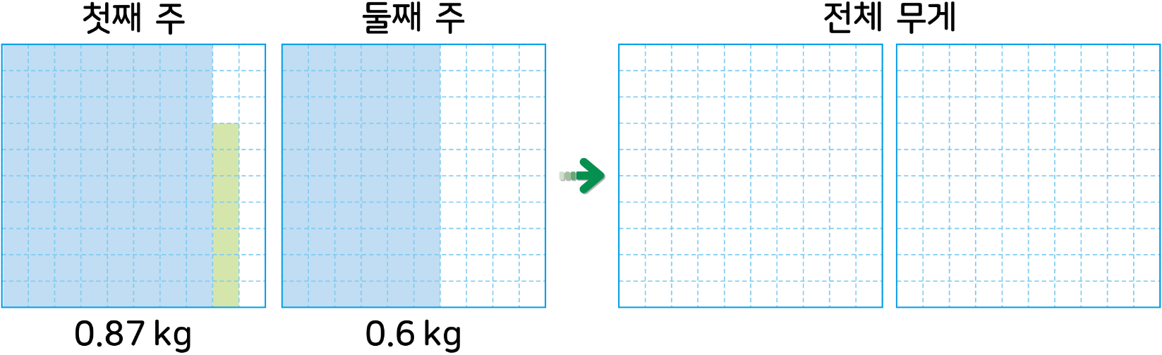

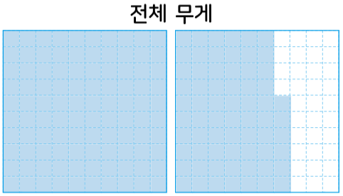
suh_h_0402_03_0007_201_1
Θ Description & Function
모은 우유갑의 전체 무게는 몇 kg인지 알아봅시다.
1. 지시문 약물
-볼드 : 모눈종이, 클릭
2. 전자저작물 기능 동일
<전자 저작물 기능 참고> 한대희 4-2 지도서\app\resource\contents\lesson03\ops\3\3_6_03.html
3. 정답 확인 버튼을 클릭하면 답 나타남. 정답 확인 버튼은 정답 가리기로 토글 됨.
<정답 이미지>
물음 1
물음 2
물음 3
물음 4
모눈종이를 이용하여 알아보세요.
#1
모눈종이를 클릭하세요.
i
첫째 주
둘째 주
전체 무게
#2
0.87 kg
0.6 kg
#3
삽화 파일명 | 3_6_3_01.svg / 이미지 내 텍스트 새로 써주세요. 초등 수학\3_002_2015개정\수학 4-2 지도서\app\resource\contents\lesson03\ops\3\images\3_6

Slide 13

suh_h_0402_03_0007_201_1
Θ Description & Function
모은 우유갑의 전체 무게는 몇 kg인지 알아봅시다.
1. 답 칸 클릭하면 답 나타남. 정답 확인 버튼은 정답 가리기로 토글 됨.
물음 1
물음 2
물음 3
물음 4
안에 알맞은 수를 써넣으세요.
0.87은 0.01이 개이고, 0.6은 0.01이 개입니다.
0.87＋0.6은 0.01이 모두 개이므로 입니다.
87
60
147
1.47
#1

Slide 14
suh_h_0402_03_0007_201_1
Θ Description & Function
모은 우유갑의 전체 무게는 몇 kg인지 알아봅시다.
1. 답 칸 클릭하면 답 나타남. 정답 확인 버튼은 정답 가리기로 토글 됨.
물음 1
물음 2
물음 3
물음 4
모은 우유갑의 전체 무게는 몇 kg인가요?
1.47 kg
#1

Slide 15
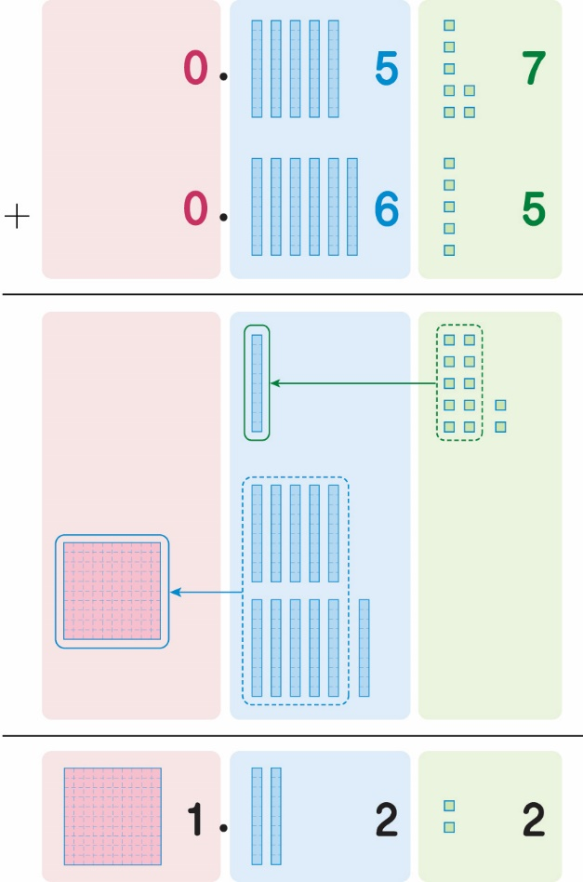




suh_h_0402_03_0007_202_1
Θ Description & Function
0.57＋0.65를 계산하는 방법을 알아봅시다.
손가락 버튼 클릭 시 아래 내용 나타남. 손가락 깜박이는 효과 있음
전자저작물 기능 동일
<전자 저작물 기능참고> 한대희 4-2 지도서\app\resource\contents\lesson03\ops\3\3_6_04.html
2. 마지막 손가락약물 클릭하고 식 완성되면 나타나기.
3. 답 칸 클릭하면 답 나타남. 정답 확인 버튼은 정답 가리기로 토글 됨.
은 1, 은 0.1, 은 0.01을
나타냅니다.
0
5
7
＋
0
6
5
.
#1
 | 0 | 5 | 7
＋ | 0 | 6 | 5
 | 0 | 1 | 2
 | 1 | 1
 | 1 | 2 | 2
#2
.
1
1
.
.
 | 0 | 5 | 7
＋ | 0 | 6 | 5
 | 1 | 2 | 2
0.07＋0.05
.
.
.
.
0.5＋0.6
1
2
2
#3
삽화 파일명 | 3_6_4_01.svg ~ 3_6_4_07.svg / 이미지 내 텍스트 새로 써주세요. 초등 수학\3_002_2015개정\수학 4-2 지도서\app\resource\contents\lesson03\ops\3\images\3_6

Slide 16


suh_h_0402_03_0007_203_1
#1
Θ Description & Function
계산해 보세요.
1. [혼자서도척척] 전자저작물(DVD) 아이콘 사용
2. 답 칸 클릭 시 같이 나타남. 처음에는 보이지 않음.
3. 답 칸 클릭하면 답 나타남. 정답 확인 버튼은 정답 가리기로 토글 됨.
4.36＋2.73＝
7.09
1.54＋0.47＝
2.01
#2
 |  |  | 1
 | 1 | . | 2 | 5
＋ | 2 | . | 0 | 7
 | 3 | . | 3 | 2
 | 1
 | 0 | . | 5 | 2
＋ | 0 | . | 8
 | 1 | . | 3 | 2
#3

Slide 17
suh_h_0402_03_0007_203_1
Θ Description & Function
계산해 보세요.
[풀이 확인 버튼 클릭 시 나타나는 화면]
4.36＋2.73＝
7.09
1.54＋0.47＝
2.01
풀이
 |  |  | 1
 | 1 | . | 2 | 5
＋ | 2 | . | 0 | 7
 | 3 | . | 3 | 2
 | 1
 | 0 | . | 5 | 2
＋ | 0 | . | 8
 | 1 | . | 3 | 2
 | 1
 | 4 | . | 3 | 6
＋ | 2 | . | 7 | 3
 | 7 | . | 0 | 9
 | 1 |  | 1
 | 1 | . | 5 | 4
＋ | 0 | . | 4 | 7
 | 2 | . | 0 | 1

Slide 18
suh_h_0402_03_0007_301_1
Θ Description & Function
핵심 정리
화살표 클릭 시 우측 내용 나타남. 화살표 흔들리는 효과 있음.
2. 정답 확인 버튼 없음.
[ 소수 두 자리 수의 덧셈 알아보기]
1
1
.
.
.
 | 0 | 6 | 7
＋ | 0 | 5 | 4
 | 0 | 1 | 1
#1
 | 0 | 6 | 7
＋ | 0 | 5 | 4
 | 0 | 1 | 1
 | 1 | 1
 | 0 | 6 | 7
＋ | 0 | 5 | 4
 | 1 | 2 | 1
.
.
.
.
.
.
.
#2

Slide 19


suh_h_0402_03_0007_302_1
Θ Description & Function
#1
[다음 시간에 배울 내용]
1
다음 시간에는 무엇을 배울까요?
소수 한 자리 수의 뺄셈을 해 볼까요
68~69쪽
52~53쪽

Slide 20
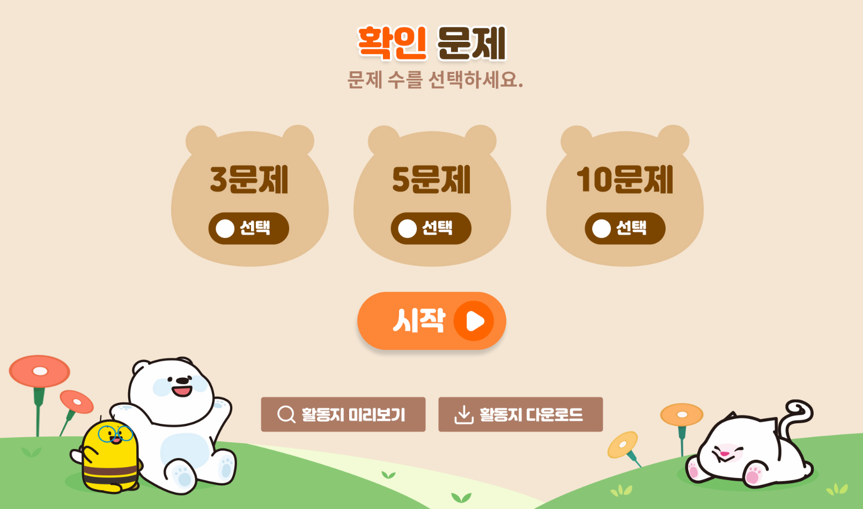
suh_h_0402_03_0007_401_1
Θ Description & Function
#1
[확인 문제] 게이트
활동지 다운로드 버튼
3~4학년군_수학(한)4-2_확인문제_3_07차시.hwp
3. 활동지 다운로드 버튼은 게이트 화면에만 있음
#2~3

Slide 21
suh_h_0402_03_0007_401_1
Θ Description & Function
문제 1
문제 2
문제 3
문제 4
문제 5
문제 6
문제 7
문제 8
문제 9
문제 10
1. 답 칸 클릭 시 같이 나타남. 처음에는 보이지 않음.
2. 답 칸 클릭하면 답 나타남. 정답 확인 버튼은 정답 가리기로 토글 됨.
계산해 보시오.
#1
 |  |  | 1
 | 3 | . | 1 | 8
＋ | 2 | . | 3 | 4
 | 5 | . | 5 | 2
 | 1 |  | 1
 | 2 | . | 7 | 7
＋ | 4 | . | 4 | 5
 | 7 | . | 2 | 2
 | 1 |  | 1
 | 6 | . | 2 | 8
＋ | 2 | . | 8 | 7
 | 9 | . | 1 | 5
#2

Slide 22
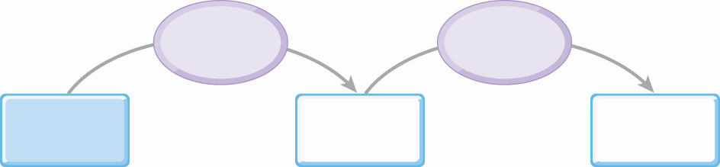
suh_h_0402_03_0007_401_1
Θ Description & Function
문제 1
문제 2
문제 3
문제 4
문제 5
문제 6
문제 7
문제 8
문제 9
문제 10
클릭 영역은 각 이미지 내 전체
풀이 확인 버튼(다음 슬라이드)
3. 답 칸 클릭하면 답 나타남. 정답 확인 버튼은 정답 가리기로 토글 됨.
빈칸에 알맞은 수를 써넣으시오.
＋2.39
＋2.37
#1
1.55
3.94
6.31
#2
#3
삽화 파일명 | 111.JPG / 이미지 내 텍스트 새로 써주세요. 초등 수학\3_002_2015개정\수학 4-2 지도서\app\resource\data\03\교수 학습 자료\도형 그림 자료

Slide 23
suh_h_0402_03_0007_401_1
Θ Description & Function
문제 1
문제 2
문제 3
문제 4
문제 5
문제 6
문제 7
문제 8
문제 9
문제 10
< 풀이 확인 클릭 시 나타나는 화면>
빈칸에 알맞은 수를 써넣으시오.
＋2.39
＋2.37
풀이
 |  |  | 1
 | 1 | . | 5 | 5
＋ | 2 | . | 3 | 9
 | 3 | . | 9 | 4
 | 1 |  | 1
 | 3 | . | 9 | 4
＋ | 2 | . | 3 | 7
 | 6 | . | 3 | 1
1.55
3.94
6.31

Slide 24





suh_h_0402_03_0007_401_1
Θ Description & Function
문제 1
문제 2
문제 3
문제 4
문제 5
문제 6
문제 7
문제 8
문제 9
문제 10
1. 풀이 확인 팝업창(다음 슬라이드)
2. 답 칸 클릭하면 답 나타남. 정답 확인 버튼은 정답 가리기로 토글 됨.
과자를 만드는 데 필요한 설탕의 무게는 1.18 ㎏이고, 케이크를 만드는 데 필요한 설탕의 무게는 2.24 ㎏입니다. 과자와 케이크를 모두 만들기 위해 필요한 설탕의 무게를 구해 보시오.
1.18＋2.24＝3.42
3.42
kg
#1
#2

Slide 25
suh_h_0402_03_0007_401_1
Θ Description & Function
문제 1
문제 2
문제 3
문제 4
문제 5
문제 6
문제 7
문제 8
문제 9
문제 10
< 풀이 확인 클릭 시 나타나는 화면>
과자를 만드는 데 필요한 설탕의 무게는 1.18 ㎏이고, 케이크를 만드는 데 필요한 설탕의 무게는 2.24 ㎏입니다. 과자와 케이크를 모두 만들기 위해 필요한 설탕의 무게를 구해 보시오.
풀이
1.18＋2.24＝3.42
(과자와 케이크를 모두 만들기 위해 필요한 설탕의 무게)
＝(과자를 만드는 데 필요한 설탕의 무게)＋(케이크를 만드는 데 필요한 설탕의 무게)
＝1.18＋2.24＝3.42 (㎏)
44
권
3.42
kg

Slide 26
suh_h_0402_03_0007_401_1
Θ Description & Function
문제 1
문제 2
문제 3
문제 4
문제 5
문제 6
문제 7
문제 8
문제 9
문제 10
1. 해당 문제 답 칸 클릭 시 같이 나타남. 처음에는 보이지 않음.
2. 풀이 확인 버튼(다음 슬라이드)
3. 답 칸 클릭하면 답 나타남. 정답 확인 버튼은 정답 가리기로 토글 됨.
계산해 보시오.
2.54＋2.88＝
5.42
2.74＋0.38＝
3.12
#1
 | 1 |  | 1
 | 5 | . | 3 | 4
＋ | 0 | . | 6 | 9
 | 6 | . | 0 | 3
 |  |  | 1
 | 2 | . | 0 | 5
＋ | 4 | . | 3 | 7
 | 6 | . | 4 | 2
#2
#3

Slide 27
suh_h_0402_03_0007_401_1
Θ Description & Function
문제 1
문제 2
문제 3
문제 4
문제 5
문제 6
문제 7
문제 8
문제 9
문제 10
< 풀이 확인 클릭 시 나타나는 화면>
계산해 보시오.
2.54＋2.88＝
5.42
2.74＋0.38＝
3.12
풀이
 | 1 |  | 1
 | 5 | . | 3 | 4
＋ | 0 | . | 6 | 9
 | 6 | . | 0 | 3
 |  |  | 1
 | 2 | . | 0 | 5
＋ | 4 | . | 3 | 7
 | 6 | . | 4 | 2
 | 1 |  | 1
 | 2 | . | 5 | 4
＋ | 2 | . | 8 | 8
 | 5 | . | 4 | 2
 | 1 |  | 1
 | 2 | . | 7 | 4
＋ | 0 | . | 3 | 8
 | 3 | . | 1 | 2

Slide 28




suh_h_0402_03_0007_401_1
Θ Description & Function
문제 1
문제 2
문제 3
문제 4
문제 5
문제 6
문제 7
문제 8
문제 9
문제 10
1. 풀이 확인 팝업창(다음 슬라이드)
2. 답 칸 클릭하면 답 나타남. 정답 확인 버튼은 정답 가리기로 토글 됨.
수 카드 4장 중에서 3장을 골라 한 번 씩만 사용하여 소수 두 자리 수를 만들려고 합니다. 만들 수 있는 가장 큰 소수 두 자리 수와 가장 작은 소수 두 자리 수의 합을 구해 보시오.
9.99
#1
#2
삽화 파일명 | numCard_etc.png 초등 수학\3_002_2015개정\수학 4-2 지도서\app\resource\contents\lesson03\ops\include\math\images\numCard

Slide 29

suh_h_0402_03_0007_401_1
Θ Description & Function
문제 1
문제 2
문제 3
문제 4
문제 5
문제 6
문제 7
문제 8
문제 9
문제 10
< 풀이 확인 클릭 시 나타나는 화면>
수 카드 4장 중에서 3장을 골라 한 번 씩만 사용하여 소수 두 자리 수를 만들려고 합니다. 만들 수 있는 가장 큰 소수 두 자리 수와 가장 작은 소수 두 자리 수의 합을 구해 보시오.
풀이
만들 수 있는 가장 큰 소수 두 자리 수: 7.54
9.99
만들 수 있는 가장 작은 소수 두 자리 수: 2.45
(가장 큰 소수 두 자리 수)＋(작은 소수 두 자리 수)
＝7.54＋2.45＝9.99

Slide 30
suh_h_0402_03_0007_401_1
Θ Description & Function
문제 1
문제 2
문제 3
문제 4
문제 5
문제 6
문제 7
문제 8
문제 9
문제 10
1. 풀이 확인 팝업창(다음 슬라이드)
2. 답 칸 클릭하면 답 나타남. 정답 확인 버튼은 정답 가리기로 토글 됨.
빵을 만드는 데는 우유가 0.25 L가 필요하고, 쿠키를 만드는 데는 우유가 0.17 L가 필요합니다. 빵과 쿠키를 모두 만들기 위해서는 몇 L의 우유가 필요한지 구해 보시오.
0.25＋0.17＝0.42
0.42
L
#1
#2

Slide 31
suh_h_0402_03_0007_401_1
Θ Description & Function
문제 1
문제 2
문제 3
문제 4
문제 5
문제 6
문제 7
문제 8
문제 9
문제 10
< 풀이 확인 클릭 시 나타나는 화면>
빵을 만드는 데는 우유가 0.25 L가 필요하고, 쿠키를 만드는 데는 우유가 0.17 L가 필요합니다. 빵과 쿠키를 모두 만들기 위해서는 몇 L의 우유가 필요한지 구해 보시오.
풀이
0.25＋0.17＝0.42
(빵과 쿠키를 모두 만들기 위해 필요한 우유의 양)
＝(빵을 만드는 데 필요한 우유의 양)＋(쿠키를 만드는 데 필요한 우유의 양)
＝0.25＋0.17＝0.42 (L)
0.42
L

Slide 32
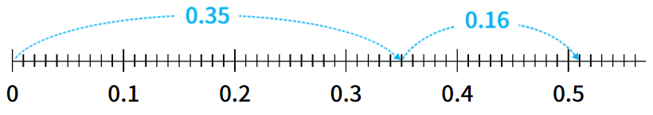
suh_h_0402_03_0007_401_1
Θ Description & Function
문제 1
문제 2
문제 3
문제 4
문제 5
문제 6
문제 7
문제 8
문제 9
문제 10
1. 손가락 버튼 클릭 시 정답 이미지 나타남. 손가락 깜박이는 효과 있음.
2. 풀이 확인 버튼(다음 슬라이드)
3. 답 칸 클릭하면 답 나타남. 정답 확인 버튼은 정답 가리기로 토글 됨.
<정답 이미지>
수직선을 이용하여 0.35＋0.16을 계산해 보시오.
#1
0
0.1
0.2
0.3
0.4
0.5
0.51
#2
#3
삽화 파일명 | 개발물 이미지 그대로 사용 https://cdata2.tsherpa.co.kr/tsherpa/MultiMedia/Flash/2020/curri/index.html?flashxmlnum=ost1208&classa=A8-C1-42-MM-MM-04-04-08-0-0-0-0&classno=MM_42_04/suh_0402_03_0008/suh_0402_03_0008_401_1.html (문제 1번)

Slide 33
suh_h_0402_03_0007_401_1
Θ Description & Function
문제 1
문제 2
문제 3
문제 4
문제 5
문제 6
문제 7
문제 8
문제 9
문제 10
< 풀이 확인 클릭 시 나타나는 화면>
수직선을 이용하여 0.35＋0.16을 계산해 보시오.
0
0.1
0.2
0.3
0.4
0.5
풀이
 |  |  | 1
 | 0 | . | 3 | 5
＋ | 0 | . | 1 | 6
 | 0 | . | 5 | 1
0.51

Slide 34



suh_h_0402_03_0007_401_1
Θ Description & Function
문제 1
문제 2
문제 3
문제 4
문제 5
문제 6
문제 7
문제 8
문제 9
문제 10
1. 풀이 확인 팝업창(다음 슬라이드)
2. 답 칸 클릭하면 답 나타남. 정답 확인 버튼은 정답 가리기로 토글 됨.
계산 결과를 비교하여 안에 ＞, ＝, ＜를 알맞게 써넣으시오.
0.32＋0.56
0.52＋0.35
1.21＋0.19
0.28＋1.14
#1
#2

Slide 35
suh_h_0402_03_0007_401_1
Θ Description & Function
문제 1
문제 2
문제 3
문제 4
문제 5
문제 6
문제 7
문제 8
문제 9
문제 10
< 풀이 확인 클릭 시 나타나는 화면>
계산 결과를 비교하여 안에 ＞, ＝, ＜를 알맞게 써넣으시오.
0.32＋0.56
0.52＋0.35
1.21＋0.19
0.28＋1.14
풀이
0.32＋0.56＝0.88, 0.52＋0.35＝0.87
0.88 0.87
>
1.21＋0.19＝1.4, 0.28＋1.14＝1.42
1.4 1.42
<

Slide 36
suh_h_0402_03_0007_401_1
Θ Description & Function
문제 1
문제 2
문제 3
문제 4
문제 5
문제 6
문제 7
문제 8
문제 9
문제 10
1. 풀이 확인 팝업창(다음 슬라이드)
2. 답 칸 클릭하면 답 나타남. 정답 확인 버튼은 정답 가리기로 토글 됨.
지혜는 과자에 넣을 아몬드 0.72 ㎏과 초코칩 0.59 ㎏을 가져왔습니다. 지혜가 가져온 아몬드와 초코칩은 모두 몇 ㎏인지 구하시오.
0.72＋0.59＝1.31
1.31
kg
#1
#2

Slide 37
suh_h_0402_03_0007_401_1
Θ Description & Function
문제 1
문제 2
문제 3
문제 4
문제 5
문제 6
문제 7
문제 8
문제 9
문제 10
< 풀이 확인 클릭 시 나타나는 화면>
지혜는 과자에 넣을 아몬드 0.72 ㎏과 초코칩 0.59 ㎏을 가져왔습니다. 지혜가 가져온 아몬드와 초코칩은 모두 몇 ㎏인지 구하시오.
풀이
0.72＋0.59＝1.31
(과자에 넣을 아몬드와 초코칩 무게의 합)
＝(지혜가 가져온 아몬드의 무게)＋(지혜가 가져온 초코칩의 무게)
＝0.72＋0.59＝1.31 (㎏)
1.31
kg

Slide 38



suh_h_0402_03_0007_401_1
Θ Description & Function
문제 1
문제 2
문제 3
문제 4
문제 5
문제 6
문제 7
문제 8
문제 9
문제 10
1. 풀이 확인 팝업창(다음 슬라이드)
2. 답 칸 클릭하면 답 나타남. 정답 확인 버튼은 정답 가리기로 토글 됨.
, , 에 알맞은 수를 써 보시오.
 |  | . | 4 | 8
＋ | 5 | . |  | 3
 | 8 | . | 2
2
7
1
#1
#2

Slide 39
suh_h_0402_03_0007_401_1
Θ Description & Function
문제 1
문제 2
문제 3
문제 4
문제 5
문제 6
문제 7
문제 8
문제 9
문제 10
< 풀이 확인 클릭 시 나타나는 화면>
, , 에 알맞은 수를 써 보시오.
 |  | . | 4 | 8
＋ | 5 | . |  | 3
 | 8 | . | 2
풀이
8＋3은 11이므로 ＝1입니다.
받아올림한 1＋4＋ ＝12이어야 하므로 ＝7입니다.
2
7
1
받아올림한 1＋ ＋5＝8이어야 하므로 ＝2입니다.

Slide 40

suh_h_0402_03_0007_401_1
Θ Description & Function
문제 1
문제 2
문제 3
문제 4
문제 5
문제 6
문제 7
문제 8
문제 9
문제 10
[칭찬하기 클릭 시 화면]
1. 칭찬하기 버튼 클릭 시 나타나는 텍스트는 아래 3가지 랜덤으로 반영(3가지 중 1개 랜덤)
→노력해줘서 고마워!
→정말 대단해!
→네가 참 자랑스러워!
, , 에 알맞은 수를 써 보시오.
#1
.
 |  | 4 | 8
＋ | 5 |  | 3
 | 8 | 2
.
.
풀이
8＋3은 11이므로 ＝1입니다.
받아올림 한 1＋4＋ ＝12이어야 하므로 ＝7입니다.
2
7
1
받아올림 한 1＋ ＋5＝8이어야 하므로 ＝2입니다.

